Slide 1
Treffpunkt.Berufsbildung
Workshop B1 und B2
B1: Sitzungszimmer 22:
Karin Schröder und Walter Waltenspül
B2: Sitzungszimmer 24:
Stefan Meier und Regula Kreyenbühl

Slide 2
Gespräche mit Lernenden führen
Unpünktlichkeit, Leistungsabfall, Konzentrationsschwierigkeiten, Absenzen: Wie kann erkannt werden, ob eine Lernende oder ein Lernender mit einer psychischen Belastungssituation kämpft oder mit Motivationsproblemen ringt?
Wie können Berusbildnerinnen und Berufsbildner reagieren, wo holen sie Unterstützung und wie wird sichergestellt, dass die Jugendlichen, tatsächlich die richtige Hilfe erhalten?
In diesem Workshop werden mögliche Anzeichen aufgezeigt, die auf persönliche Krisen hindeuten und welche Schritte im Betriebskontext eingeleitet werden sollen.
Notes:
Ausschreibungstext für Anmeldung

Slide 3
Agenda des Workshop
(17:15 – 18:15 Uhr)
Einstieg in die Kommunikation
Wie gelingt Kommunikation?
Probleme konkret erkennen
Angewandte Gesprächsführung
Austausch über Möglichkeiten von Vorgehensweisen im Plenum
Abschluss
Notes:
Zeitplan differenziert:
17:15 Uhr Begrüssung und Kurzvorstellung – per Du ok? Agenda vorstellen.
17:20 Uhr Start Kommunikationsübung inkl. Sammeln auf Flip
17:30 Uhr Theorieinput: Kommunikation / Beobachtung und Interpretation
17:40 Uhr Sammeln Situationen und Start Gesprächsrunden (2 x 8’)
18:00 Uhr Erkenntnisse sammeln im Plenum, Ausblick Unterstützung
18:15 Uhr Abschluss und Wechsel zu Apéro

Slide 4
Einstieg
Es werden Ihnen vier Kurz-Szenen vorgespielt
Notieren Sie alle Beobachtungen, welche Sie in der jeweiligen Szene gemacht haben
Im Anschluss an die vier Szenen werden die Beobachtungen im Plenum zusammengetragen
Notes:
HALLO ÜBUNG
Flipchart mit 4 Bereichen vorbereiten: ABCD
Aufgabe vorlesen wie auf Folie vorbereitet -> Bewusst nur «Beobachtung» verwenden.
Kurzszenen vorspielen:
HALLO neutral – lächeln, mit rechter Hand winken
HALLO – laut, mit gerunzelter Stirn, beide Hände eingestützt
HALLO – leise, ängstlich, vorsichtig
HALLO – anzüglich, lasziv, aufgestützt, Augenzwinker
Anschliessend nochmaliger Aufruf für Beobachtungen durch Zuruf der TN auf Flipchart notieren: Ohne Bemerkungen oder korrektur
->Bewusst Auftrag nochmals aufgreifen: Beobachtungen!
Rigoroses Streichen der falschen Begriffe (Haarspalterei betreiben!)
Nachfragen, was nun aufgefallen: Interpretationen gestrichen.
Wie werden Interpretationen gebildet? In Minisekunde – Überleitung zur Interpretationsleiter und Erklärung der einzelnen Stufen.

Slide 5
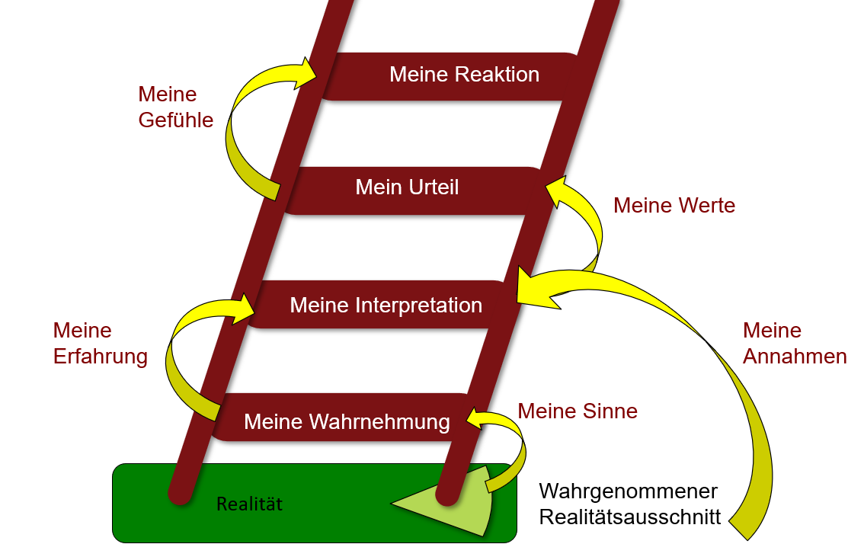
Die Interpretationsleiter (nach Agyris, ladder of inference)
Notes:
Was gehört alles zu unserer (verbalen) Kommunikation?
Grundlagen der Kommunikation kurz ansprechen – falls nötig und passend.

Slide 6
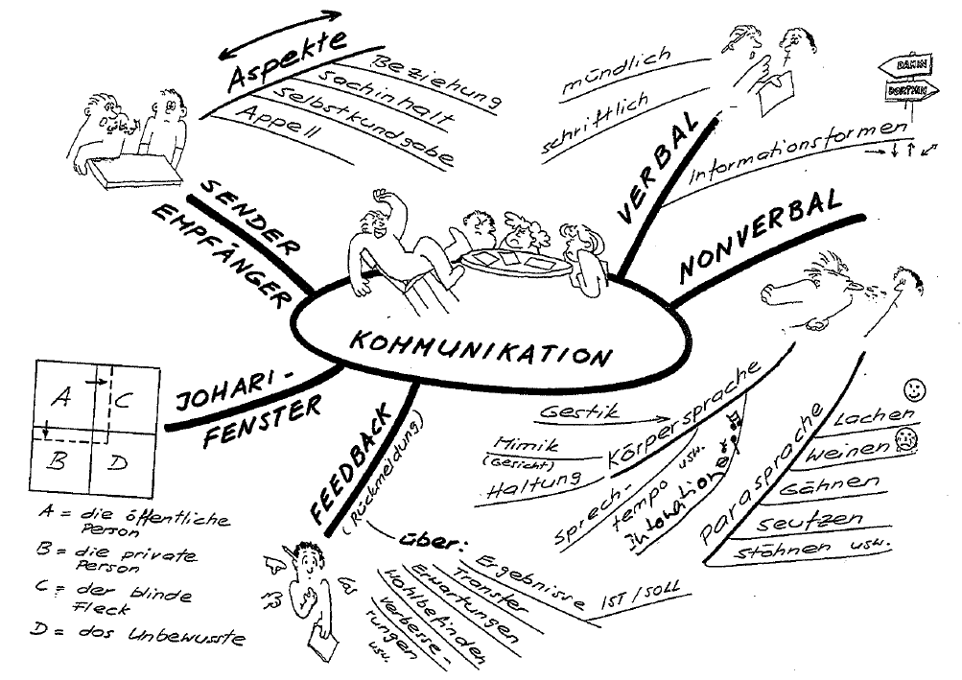
Grundlagen der Kommunikation
Notes:
Was gehört alles zu unserer (verbalen) Kommunikation?
Grundlagen der Kommunikation kurz ansprechen – falls nötig und passend.

Slide 7
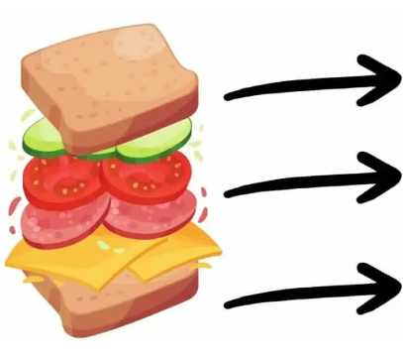
Gesprächsführung: Sandwichmethode
Vorbereitung (Fakten, Zeitpunkt und Umgebung)
Einstieg (positiv und wohlwollend)
Inhalt und Kern (klar und direkt)
Abschluss (wohlwollend, zielorientiert und zukunftsgerichtet)
Nachbereitung (Schriftlichkeit und Nachhaltigkeit)
Notes:
Analogie zum «Feedback Sandwich»: Lob / Kritik / Lob => negative Rückmeldung in Lob verpackt.
Gesprächsführung auf Dialogbasis
Vorbereitung (Fakten und Zeitpunkt sowie Umgebung)
Einstieg (positiv und wohlwollend)
Inhalt und Kern (klar und direkt)
Abschluss (wohlwollend, zielorientiert und zukunftsgerichtet)
Nachbereitung (Schriftlichkeit und Nachhaltigkeit)

Slide 8
Sammeln von Gesprächssituationen
Welche Gesprächssituationen mit Lernenden kennen Sie?
Welche Themen sind schwierig anzusprechen?
Was können Hinweise sein, dass es in der Lehre nicht gut läuft?
Notes:
TN sollen als Vorbereitung für die Gesprächsübung Gesprächssituationen sammeln, diese werden auf einen Flip aufgenommen. (Als Ideenbuffett)

Slide 9
Gesprächsführung
Im dreier Team:
Berufsbildner/in: Szene auswählen, Gespräch führen (max. 5’)
Lernende/r: in der Rolle reagieren (nicht schauspielern)
Beobacher/in und Nach Gesprächsabschluss A eigene
Feedbackgeber/in Beobachtungen und
an A) Interpretationen teilen
Die eigenen Erkenntnisse ins Plenum bringen.
A
B
C
Notes:
Durchgang max. 8’ – dann Wechsel der Rollen und neues Gespräch.
Auftrag: Eigene Erkenntnisse aus Übung notieren und ins Plenum mitbringen.

Slide 10
Erkenntnisse im Plenum
Welche Erkenntnisse nehme ich aus den Gesprächen mit?
Worauf achte ich bei meiner zukünftigen Gesprächsführung?
Was kann ich tun, wenn ich eine Krise vermute?
Wo kann ich Hilfe, Informationen und Unterstützung holen?
Welche Schritte können im Betriebskontext eingeleitet werden?

Slide 11
Erste Hilfe für psychische Gesundheit (nach ensa)
R Reagiere! Ansprechen, einschätzen, beistehen
O offen und unvoreingenommen zuhören, kommunizieren
G gib Unterstützung und Informationen
E ermutige zu professioneller Hilfe
R reaktiviere Ressourcen
Notes:
Aus ENSA-Kurs:
Schritte der Eselsbrücke kurz thematisieren.
Wichtig – Abgrenzung zu Rolle und Auftrag als Berufsbildner/in:
Zuständig für betriebliche Ausbildung, Aufbau Handlungskompetenzen oder Leistungsziele. Unterstützung, dass der Einstieg in die Berufswelt klappt.
KEINE Hobbypsychologen oder Bemutterung.
Aber ANSPRECHEN und motivieren, dass weitere Schritte in Richtung Selbsthilfe gemacht werden. Und wenn Hilfe zur Selbsthilfe nicht mehr ausreicht: Professionelle Stellen einbinden.
Hinweis zu weiterführendem Kurs: ENSA
https://ensa.swiss/de/ersthelfer/kurs/

Slide 12

Herzlichen Dank, dass Sie Lernende ausbilden!
… und freuen wir uns auf den weiteren Austausch beim Apéro im weissen Saal!

Slide 13
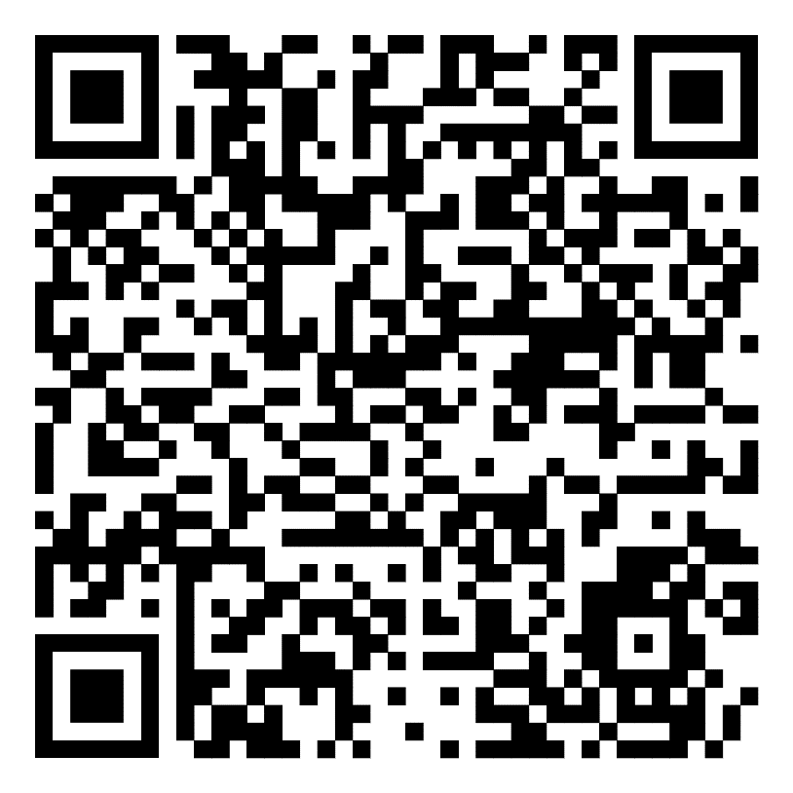
Unterlagen zum Workshop
Notes:
Aus ENSA-Kurs:
Schritte der Eselsbrücke kurz thematisieren.
Wichtig – Abgrenzung zu Rolle und Auftrag als Berufsbildner/in:
Zuständig für betriebliche Ausbildung, Aufbau Handlungskompetenzen oder Leistungsziele. Unterstützung, dass der Einstieg in die Berufswelt klappt.
KEINE Hobbypsychologen oder Bemutterung.
Aber ANSPRECHEN und motivieren, dass weitere Schritte in Richtung Selbsthilfe gemacht werden. Und wenn Hilfe zur Selbsthilfe nicht mehr ausreicht: Professionelle Stellen einbinden.
Hinweis zu weiterführendem Kurs: ENSA
https://ensa.swiss/de/ersthelfer/kurs/

